Slide 1






PHÒNG GIÁO DỤC VÀ ĐÀO TẠO QUẬN LONG BIÊN
TRƯỜNG TIỂU HỌC PHÚC LỢI
Toán
Số hạng, tổng

Slide 2
KHỞI ĐỘNG

Slide 3












CHƠI TRỐN TÌM
CÙNG BẠCH TUYẾT VÀ 7 CHÚ LÙN

Slide 4








Số liền sau của 55 là?
A.52
B.57
C.54
D. 56
ĐÚNG RỒI

Slide 5



Số liền trước của 70 là?
A.67
B.69
C.68
D.71
ĐÚNG RỒI

Slide 6



60 + 6 =
A.66
B.61
C.62
D.63
ĐÚNG RỒI

Slide 7
CHỦ ĐỀ 1
ÔN TẬP VÀ BỔ SUNG
BÀI 3
CÁC THÀNH PHẦN CỦA
PHÉP CỘNG, PHÉP TRỪ

Slide 8
YÊU CẦU CẦN ĐẠT
*Nhận biết được các thành phần trong phép cộng: số hạng, tổng.
*Tính được tổng khi biết số hạng.

Slide 9


Slide 10


Số hạng, tổng
Có tất cả bao nhiêu con cá?
6 + 3 = 9
Có tất cả 9 con cá
6
+
3
=
9
Số hạng
Số hạng
Tổng
6 + 3 cũng gọi là tổng.

Slide 11
*Nêu tên gọi thành phần trong phép tính:
11 = 5 + 6
Tổng
Số hạng
Số hạng
*Muốn tính tổng của 12 và 4 con làm thế nào?
12+ 4 = 16

Slide 13
1
Số?
Số hạng | 7 | 14 | 20 | 62
Số hạng | 3 | 5 | 30 | 37
Tổng | 10 | ? | ? | ?
19
50
99

Slide 14
2
Đặt tính rồi tính tổng, biết các số hạng là:
a) 42 và 35
b) 60 và 17
42
60
M:
+
+
42
35
17
+
7
7
7
7
35
c) 81 và 16
d) 24 và 52
7
7
81
24
+
+
16
52
7
7
7
6

Slide 15
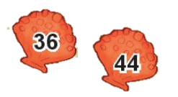
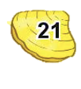
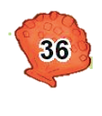


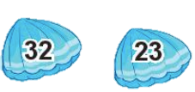

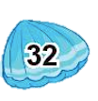

3
Từ các số hạng và tổng,em hãy lập các phép cộng thích hợp.
Số hạng
Số hạng
Tổng
+
=
+
=

Slide 16
VẬN DỤNG,
TIẾP NỐI

Slide 17
Trong phép cộng 15 + 10,
số 15 được gọi là:
Số hạng
A
Hạng
B
Tổng
C

Slide 18
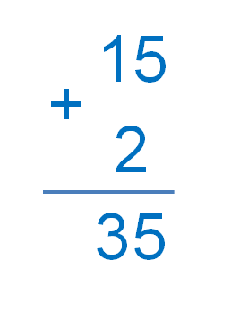

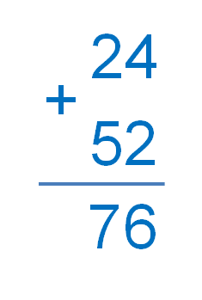
Đâu là cách
đặt tính đúng?
A
B
C

Slide 19

CHÀO TẠM BIỆT

